Slide 1
Bien mostrenco de Predios (80508, 246309, 246310, 246337 y 666704)
Ubicado en el barrio Santa Fe de Collaloma,
Parroquia Kennedy

Slide 2
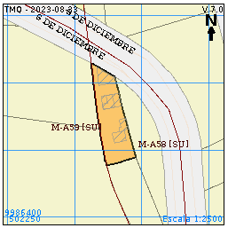
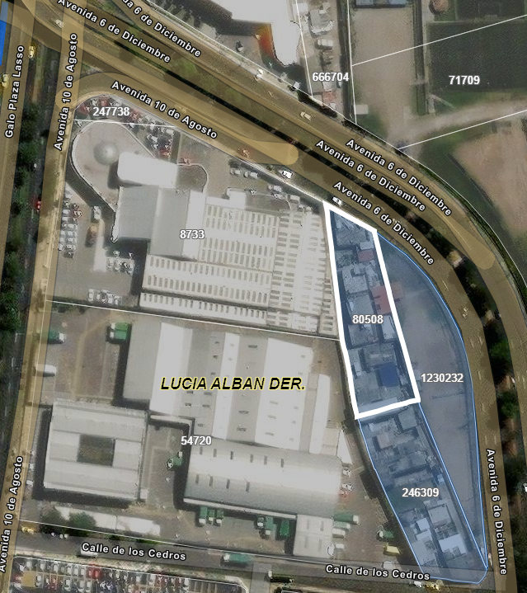
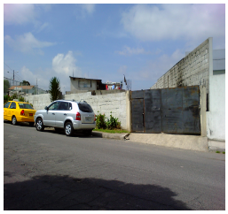
DECLARATORIA DE BIEN MOSTRENCO DE PREDIOS (80508, 246309, 246310, 246337 y 666704)
DATOS TÉCNICOS |  |  |  |  |  |  | DEPENDENCIA | No. OFICIO | CRITERIO
PREDIO | CLAVE CATASTRAL | SECTOR | PARROQUIA | ADM. ZONAL | AREA TERRENO | AREA CONST. | DIRECCIÓN METROPOLITANA DE CATASTRO | GADDMQ-STHV-DMC-UCE-2022-2119-O 23 de agosto de 2022 | Fichas técnicas (80508, 246309 y 246310)
80508 | 12706 07 002 | Lucía Albán Der. | Kennedy | Eugenio Espejo | 1366.21 m2 | 1035.06 m2 | DIRECCIÓN METROPOLITANA DE CATASTRO | GADDMQ-STHV-DMC-UCE-2022-2862-O 25 de noviembre de 2022 | Fichas técnicas (246337 y 666704)
 |  |  |  |  |  |  | REGISTRO DE LA PROPIEDAD | RPDMQ-DG-2018-143 31 de agosto de 2018 GADDMQ-RPDMQ-DA-2023-2191-OF 31 de julio de 2023 | Esta entidad no encuentra el acta que constituye título de propiedad del inmueble
 |  |  |  |  |  |  | ADMINISTRACIÓN ZONAL EUGENIO ESPEJO | GADDMQ-AZEE-2021-2321-O 12 de octubre del 2021 | FAVORABLE
 |  |  |  |  |  |  | DIRECCIÓN METROPOLITANA GESTIÓN DE BIENES INMUEBLES | GADDMQ-DMGBI-2023-0752-O 26 de febrero del 2023 | FAVORABLE
UBICACIÓN 6 de Diciembre – S/N |  |  |  | FACHADA |  |  | PROCURADURÍA METROPOLITANA | GADDMQ-PM-2023-3408-O | FAVORABLE
PREDIO 80508

Slide 3
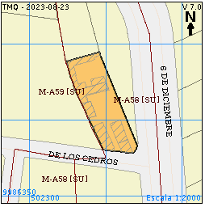
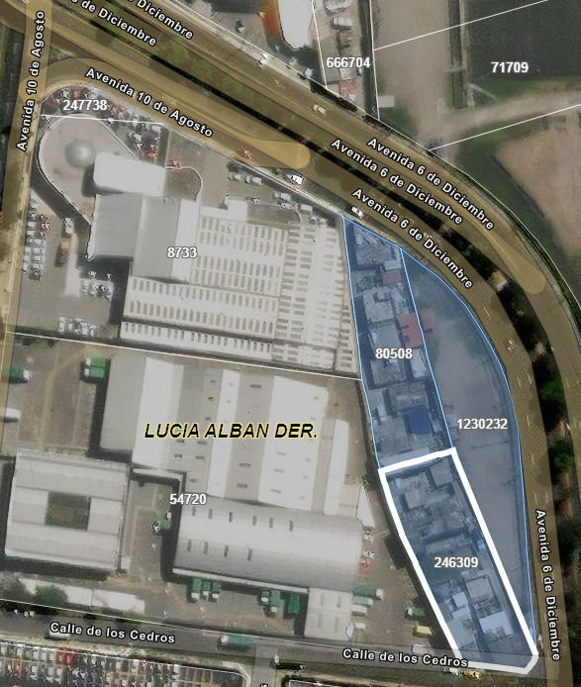
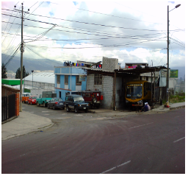
DECLARATORIA DE BIEN MOSTRENCO DE PREDIOS (80508, 246309, 246310, 246337 y 666704)
DATOS TÉCNICOS |  |  |  |  |  |  | DEPENDENCIA | No. OFICIO | CRITERIO
PREDIO | CLAVE CATASTRAL | SECTOR | PARROQUIA | ADM. ZONAL | AREA TERRENO | AREA CONST. | DIRECCIÓN METROPOLITANA DE CATASTRO | GADDMQ-STHV-DMC-UCE-2022-2119-O 23 de agosto de 2022 | Fichas técnicas (80508, 246309 y 246310)
246309 | 12606 02 002 | Lucía Albán Der. | Kennedy | Eugenio Espejo | 1524.25m2 | 1427.77 m2 | DIRECCIÓN METROPOLITANA DE CATASTRO | GADDMQ-STHV-DMC-UCE-2022-2862-O 25 de noviembre de 2022 | Fichas técnicas (246337 y 666704)
 |  |  |  |  |  |  | REGISTRO DE LA PROPIEDAD | RPDMQ-DG-2018-143 31 de agosto de 2018 GADDMQ-RPDMQ-DA-2023-2191-OF 31 de julio de 2023 | Esta entidad no encuentra el acta que constituye título de propiedad del inmueble
 |  |  |  |  |  |  | ADMINISTRACIÓN ZONAL EUGENIO ESPEJO | GADDMQ-AZEE-2021-2321-O 12 de octubre del 2021 | FAVORABLE
 |  |  |  |  |  |  | DIRECCIÓN METROPOLITANA GESTIÓN DE BIENES INMUEBLES | GADDMQ-DMGBI-2023-0752-O 26 de febrero del 2023 | FAVORABLE
UBICACIÓN N63A DE LOS CEDROS - E1-159 |  |  |  | FACHADA |  |  | PROCURADURÍA METROPOLITANA | GADDMQ-PM-2023-3408-O | FAVORABLE
PREDIO 246309

Slide 4
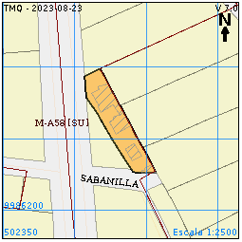
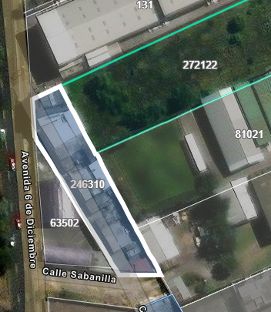
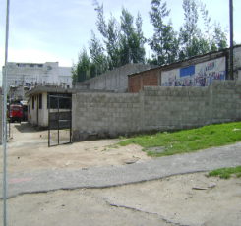
DECLARATORIA DE BIEN MOSTRENCO DE PREDIOS (80508, 246309, 246310, 246337 y 666704)
DATOS TÉCNICOS |  |  |  |  |  |  | DEPENDENCIA | No. OFICIO | CRITERIO
PREDIO | CLAVE CATASTRAL | SECTOR | PARROQUIA | ADM. ZONAL | AREA TERRENO | AREA CONST. | DIRECCIÓN METROPOLITANA DE CATASTRO | GADDMQ-STHV-DMC-UCE-2022-2119-O 23 de agosto de 2022 | Fichas técnicas (80508, 246309 y 246310)
246310 | 12606 03 006 | Santa Lucía Alta | Kennedy | Eugenio Espejo | 1243.34m2 | 1620.43 m2 | DIRECCIÓN METROPOLITANA DE CATASTRO | GADDMQ-STHV-DMC-UCE-2022-2862-O 25 de noviembre de 2022 | Fichas técnicas (246337 y 666704)
 |  |  |  |  |  |  | REGISTRO DE LA PROPIEDAD | RPDMQ-DG-2018-143 31 de agosto de 2018 GADDMQ-RPDMQ-DA-2023-2191-OF 31 de julio de 2023 | Esta entidad no encuentra el acta que constituye título de propiedad del inmueble
 |  |  |  |  |  |  | ADMINISTRACIÓN ZONAL EUGENIO ESPEJO | GADDMQ-AZEE-2021-2321-O 12 de octubre del 2021 | FAVORABLE
 |  |  |  |  |  |  | DIRECCIÓN METROPOLITANA GESTIÓN DE BIENES INMUEBLES | GADDMQ-DMGBI-2023-0752-O 26 de febrero del 2023 | FAVORABLE
UBICACIÓN 6 de Diciembre |  |  |  | FACHADA |  |  | PROCURADURÍA METROPOLITANA | GADDMQ-PM-2023-3408-O | FAVORABLE
PREDIO 246310

Slide 5
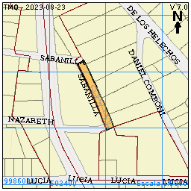
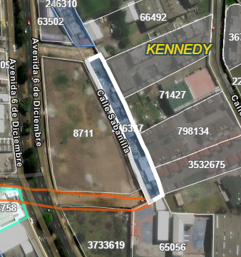
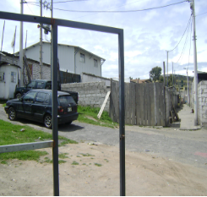
DECLARATORIA DE BIEN MOSTRENCO DE PREDIOS (80508, 246309, 246310, 246337 y 666704)
DATOS TÉCNICOS |  |  |  |  |  |  | DEPENDENCIA | No. OFICIO | CRITERIO
PREDIO | CLAVE CATASTRAL | SECTOR | PARROQUIA | ADM. ZONAL | AREA TERRENO | AREA CONST. | DIRECCIÓN METROPOLITANA DE CATASTRO | GADDMQ-STHV-DMC-UCE-2022-2119-O 23 de agosto de 2022 | Fichas técnicas (80508, 246309 y 246310)
246337 | 12607 05 012 | Sta. Lucía Alta | Kennedy | Eugenio Espejo | 1647.67 m2 | 944.67 m2 | DIRECCIÓN METROPOLITANA DE CATASTRO | GADDMQ-STHV-DMC-UCE-2022-2862-O 25 de noviembre de 2022 | Fichas técnicas (246337 y 666704)
 |  |  |  |  |  |  | REGISTRO DE LA PROPIEDAD | RPDMQ-DG-2018-143 31 de agosto de 2018 GADDMQ-RPDMQ-DA-2023-2191-OF 31 de julio de 2023 | Esta entidad no encuentra el acta que constituye título de propiedad del inmueble
 |  |  |  |  |  |  | ADMINISTRACIÓN ZONAL EUGENIO ESPEJO | GADDMQ-AZEE-2021-2321-O 12 de octubre del 2021 | FAVORABLE
 |  |  |  |  |  |  | DIRECCIÓN METROPOLITANA GESTIÓN DE BIENES INMUEBLES | GADDMQ-DMGBI-2023-0752-O 26 de febrero del 2023 | FAVORABLE
UBICACIÓN Sabanilla |  |  |  | FACHADA |  |  | PROCURADURÍA METROPOLITANA | GADDMQ-PM-2023-3408-O | FAVORABLE
PREDIO 246337

Slide 6
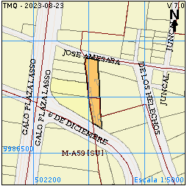
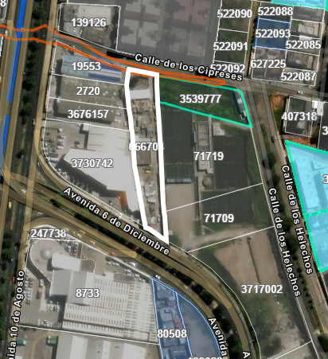
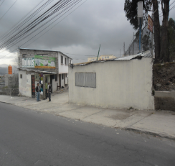
DECLARATORIA DE BIEN MOSTRENCO DE PREDIOS (80508, 246309, 246310, 246337 y 666704)
DATOS TÉCNICOS |  |  |  |  |  |  | DEPENDENCIA | No. OFICIO | CRITERIO
PREDIO | CLAVE CATASTRAL | SECTOR | PARROQUIA | ADM. ZONAL | AREA TERRENO | AREA CONST. | DIRECCIÓN METROPOLITANA DE CATASTRO | GADDMQ-STHV-DMC-UCE-2022-2119-O 23 de agosto de 2022 | Fichas técnicas (80508, 246309 y 246310)
666704 | 12706 06 003 | Sta. Lucía Alta | Kennedy | Eugenio Espejo | 2356.30 m2 | 593.32 m2 | DIRECCIÓN METROPOLITANA DE CATASTRO | GADDMQ-STHV-DMC-UCE-2022-2862-O 25 de noviembre de 2022 | Fichas técnicas (246337 y 666704)
 |  |  |  |  |  |  | REGISTRO DE LA PROPIEDAD | RPDMQ-DG-2018-143 31 de agosto de 2018 GADDMQ-RPDMQ-DA-2023-2191-OF 31 de julio de 2023 | Esta entidad no encuentra el acta que constituye título de propiedad del inmueble
 |  |  |  |  |  |  | ADMINISTRACIÓN ZONAL EUGENIO ESPEJO | GADDMQ-AZEE-2021-2321-O 12 de octubre del 2021 | FAVORABLE
 |  |  |  |  |  |  | DIRECCIÓN METROPOLITANA GESTIÓN DE BIENES INMUEBLES | GADDMQ-DMGBI-2023-0752-O 26 de febrero del 2023 | FAVORABLE
UBICACIÓN 6 de Diciembre-N64-106 |  |  |  | FACHADA |  |  | PROCURADURÍA METROPOLITANA | GADDMQ-PM-2023-3408-O | FAVORABLE
PREDIO 666704

Slide 7
DECLARATORIA DE BIEN MOSTRENCO DE PREDIOS (80508, 246309, 246310, 246337 y 666704)
DEPENDENCIA | PARA | No. OFICIO
DIRECCIÓN METROPOLITANA DE CATASTRO | DIRECCIÓN METROPOLITANA DE GESTIÓN DE BIENES INMUEBLES | Con oficio No. GADDMQ-STHV-DMC-UCE-2022-2119-O de 23 de agosto de 2022, señala que: “Se procede a emitir las Fichas Técnicas(…) correspondientes a los predios Nos. 80508, 246309, 246310 respectivamente, para que se continúe con el proceso de la posible Declaratoria de Bien Mostrenco (...)” “No se procede a emitir las Fichas Técnicas correspondientes al predio No. 666704 y predio No. 246337, por lo que se solicita realizar el análisis correspondiente y se subsanen las observaciones mencionadas, de ser el caso (…)”
DIRECCIÓN METROPOLITANA DE CATASTRO | DIRECCIÓN METROPOLITANA DE GESTIÓN DE BIENES INMUEBLES | Con oficio No. GADDMQ-STHV-DMC-UCE-2022-2862-O de 25 de noviembre de 2022, emiten las Fichas Técnicas de los predios 666704 y 246337, para que se continúe con el proceso de la Declaratoria de Bien Mostrenco de los predios en mención.
REGISTRO DE LA PROPIEDAD | PROCURADURÍA METROPOLITANA-SUBPROCURADURÍA DE SUELO | Mediante Oficio Nro. GADDMQ-RPDMQ-DA-2023-2191-OF de 31 de julio de 2023, adjunta copia del oficio No. RPDMQ-DGDA-2018-143, de 31 de agosto de 2018, emitido por el Abg. José Luis Aucancela, Director de Gestión Documental y Archivo del Registro de la Propiedad del DMQ a esa fecha, en el cual se informó: “en base a la información proporcionada, esta entidad no encuentra el acta que constituye título de propiedad del referido inmueble”
ADMINISTRACIÓN ZONAL EUGENIO ESPEJO | DIRECCIÓN METROPOLITANA DE GESTIÓN DE BIENES INMUEBLES | Con oficio GADDMQ-AZEE-2021-2321-O de 12 de octubre del 2021, la Administradora Zonal Eugenio Espejo, remite los informes técnicos y legales unificados favorables actualizados para la declaratoria de bien mostrenco de los predios No. 80508, 246309, 246310, 246337 y 666704, ubicados en el Barrio Santa Fe de Collaloma.
DIRECCIÓN METROPOLITANA GESTIÓN DE BIENES INMUEBLES | PROCURADURÍA METROPOLITANA | Con oficio No. GADDMQ-DMGBI-2023-0752-O del 26 de febrero del 2023, la Dirección Metropolitana de Gestión de Bienes Inmuebles, señala que: “(…) esta Dirección Metropolitana emite criterio FAVORABLE para que se continúe con el PROCESO DE DECLARATORIA DE BIEN MOSTRENCO de los predios 80508, 246309, 246310, 246337 y 666704, ubicados en el Barrio Santa Fe de Collaloma.”
PROCURADURÍA METROPOLITANA | SECRETARÍA GENERAL DEL CONCEJO METROPOLITANO DE QUITO | Con oficio GADDMQ-PM-2023-3408-O del 07 de agosto del 2023 informa: “(…) concluye que es procedente legalmente continuar con el presente trámite, por lo que emite informe jurídico favorable para que, de estimarlo pertinente, la Comisión de Propiedad y Espacio Público, una vez efectuadas las publicaciones (…), continúe con el procedimiento para obtener del Concejo Metropolitano la declaratoria y regularización como bienes mostrencos de los predios Nos. 80508, 246309, 246310, 246337 y 666704 (…)” “Una vez que se expida la resolución de declaratoria de bien mostrenco por parte del Concejo Metropolitano, se realizarán las publicaciones establecidas en el artículo 4048 del Código Municipal para el DMQ.”

Slide 8
GRACIAS

